Slide 1


Analyse statistique de données pour les écologues niveau 3 – module de perfectionnement
Version mars 2025
Jean-Yves Barnagaud – EPHE :
jean-yves.barnagaud@ephe.psl.eu

Slide 2
« L'analyse statistique n'est vraiment utile qu'à des personnes qui n'en n'ont pas la maîtrise, et n'est maîtrisée que par des personnes qui n'en n'ont pas vraiment l'usage » (D. Chessel).

Slide 3
Découverte : Comprendre de quoi il s’agit
Questionnement
Echantillonnage
Synthèses quantitatives et graphiques
Estimateurs et incertitudes
Renforcement : Acquérir des compétences pratiques
Exploration de données
Construction de modèles
Inférence
Communication de résultats
Perfectionnement : Devenir force de proposition
Identification et priorisation des enjeux Lundi
Flexibilisation du cadre d’inférence Mardi
Elaboration de solutions à des problèmes nouveaux Mercredi
Compréhension de la littérature Jeudi

Slide 4
Echantillonnage
Modélisation statistique
Méthodes d’inférence
Ordinations
Elaboration de solutions
Communication des résultats
Formations généralistes
Base commune
Dynamique de populations
Distributions d’espèces
Prédiction – projection
Statistique spatiale
Séries temporelles
Mouvements animaux
Analyse de signaux
Epidémiologie
…
Formations spécialisées
Applications disciplinaires

Slide 5

Objectifs de cette semaine
1 – L’état d’esprit « analyste »
Evoluer de l’utilisation d’outils statistiques préexistants pour des problèmes prédéfinis à l’adaptation à des problèmes inconnus
2 – L’interface écologue - analyste
Comprendre la transcription statistique d’un problème écologique afin de déterminer les enjeux méthodologiques à résoudre
3 – L’équilibre autonomie - collaboration
Savoir dépasser les limites de sa propre compétence afin d’interagir efficacement avec les personnes-ressources

Slide 6



Les clés de la créativité en analyse de données
Des questions écologiques claires
L’analyse statistique est un moyen. La finalité est de comprendre un patron ou un processus écologique.
Se détacher du prêt-à-analyser
Chaque problème écologique est unique, donc chaque analyse est unique. Les recettes sont rarement une bonne solution.
Connaître les règles de construction
Toute analyse statistique a pour but de partitionner la variabilité d’un ensemble de données. Ce n’est que la manière de le faire qui change, mais toutes les méthodes sont liées par les mêmes grands principes

Slide 7


Identifiez clairement votre objectif
Réalisme
Précision
Généralité

Slide 8
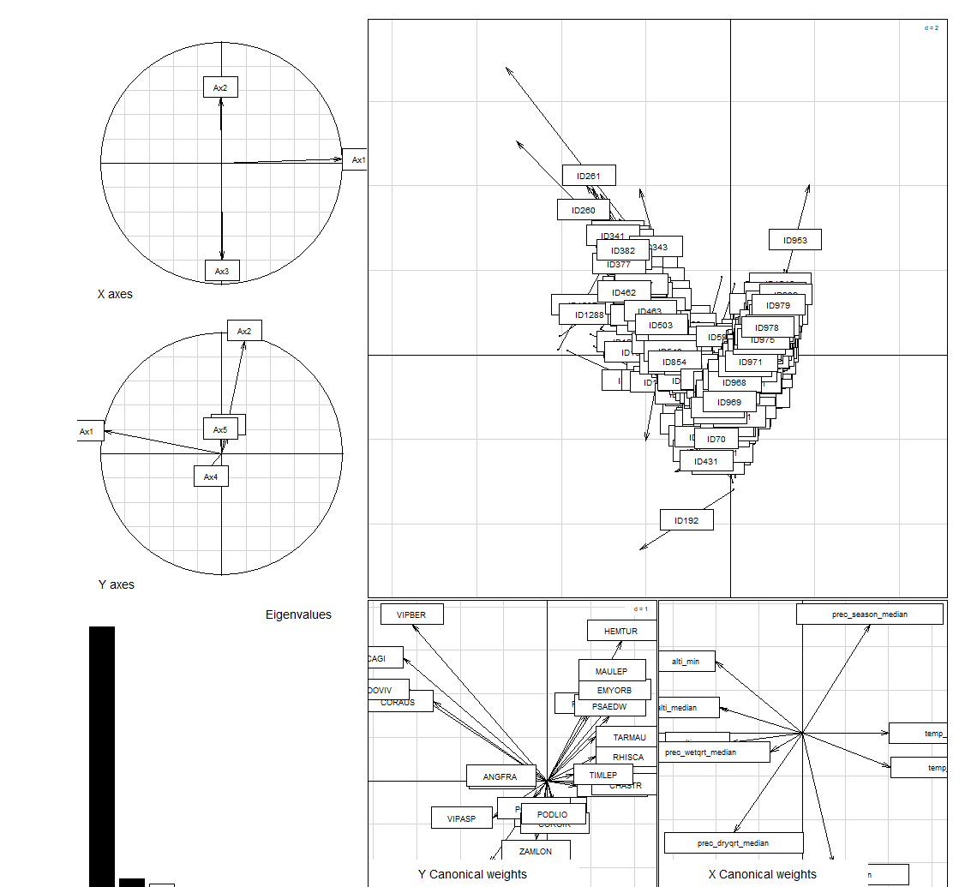
Explorez vos données
Origine / Protocole d’échantillonnage
Interprétation biologique
Quantité / Qualité
Structure / composition

Slide 9
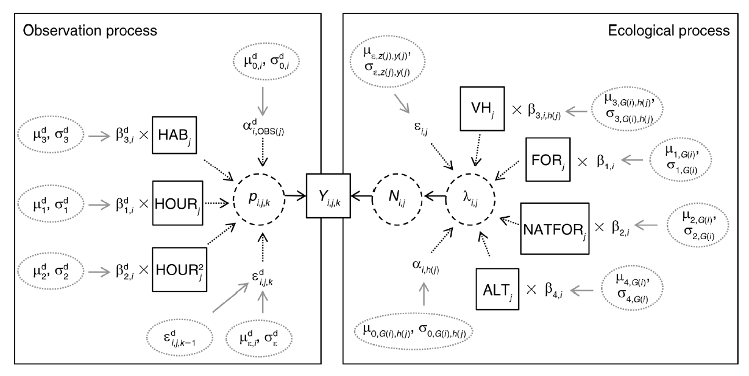
Elaborez votre analyse en amont
Entrées
Hypothèses
Modèle
Variables observées
Paramètres
Sorties
Entrées
Variables latentes
Résultats attendus
Inférences
Erreurs
Prédictions

Slide 10
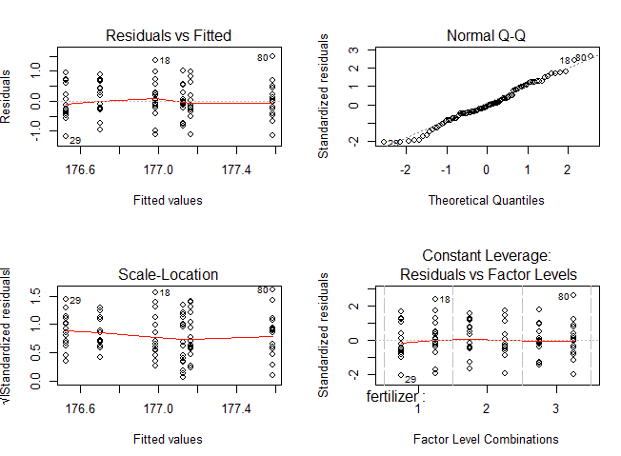
Vérifiez votre analyse
Impact des déviations aux hypothèses statistiques
Sensibilité du résultat à la structure de l’analyse
Adéquation aux données
Plausibilité biologique du résultat

Slide 11
Des questions claires
Une analyse en adéquation avec les questions
Des résultats interprétables biologiquement
Anticipation
Parcimonie
Critique

Slide 12
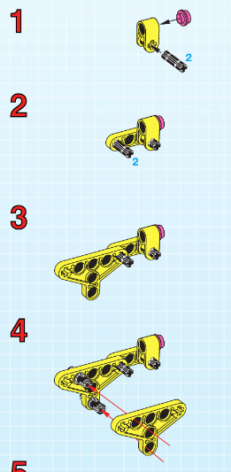
L’analyse statistique peut s’assimiler à un jeu de construction impliquant :
- Des pièces : les données
- Des rivets : les paramètres
Une construction de qualité :
Optimise le ratio pièces / rivets
Est stable
Répond à l’objectif fixé initialement

Slide 13
Deux cultures de la modélisation écologique
Modèle statistique
Pas de relation causale explicite
Approche « data-driven »
Parcimonie > Réalisme
Inférence > Prédiction
Précision / Généralité
Modèle mécaniste
Processus causal explicite
Approche « model-driven »
Réalisme > Parcimonie
Prédiction > Inférence
Précision / Réalisme
Modèle méca-statistique
Processus biologique par équations de diffusion
Processus d’échantillonnage par modèle statistique
Régression
Classifications
Réseaux
IA
Equations de diffusion
Modèles neutres
Modèles démographiques

Slide 14

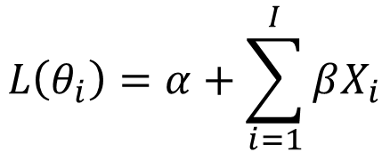
Modèle statistique : le modèle de régression linéaire
Composante stochastique :
Décrit la variabilité aléatoire de la variable de réponse
$$Y_{i}\sim D\left(θ_{i},φ\right)$$
Composante déterministe :
Décrit l’hypothèse biologique sous forme d’une régression
$$L\left(θ_{i}\right)=α+\sum_{i=1}^{I}{βX_{i}}$$
L’erreur résiduelle (ϕ) est supposée aléatoire et de moyenne nulle
Les paramètres du modèle sont supposés stationnaires

Slide 15
Modèle statistique : le modèle de régression linéaire
Composante stochastique :
Décrit la variabilité aléatoire de la variable de réponse
$$Y_{i}\sim D\left(θ_{i},φ\right)$$
Composante déterministe :
Décrit l’hypothèse biologique sous forme d’une régression
$$L\left(θ_{i}\right)=α+\sum_{i=1}^{I}{βX_{i}}$$
L’objectif : le modèle le plus vraisemblable possible, sachant les données et l’hypothèse biologique
= le jeu de paramètres qui maximise la probabilité que les données soient générées par le modèle

Slide 16
Priorités :
Les paramètres (α, β) conditionnent l’inférence et la prédiction
Ils portent l’information biologique
L’erreur conditionne les intervalles de confiance
Elle porte l’information sur la robustesse du modèle
* L’ajustement donne une indication de la proximité des données au modèle
$$Y_{i}\sim D\left(θ_{i},φ\right)$$
$$L\left(θ_{i}\right)=α+\sum_{i=1}^{I}{βX_{i}}$$

Slide 17
i
covariables sur j
j
k

Slide 18
i
covariables sur i
covariables sur j
j
k

Slide 19
i
covariables sur k
covariables sur i
covariables sur j
j
k

Slide 20
i
Étendue de l’inférence et de la prédiction
j
k

Slide 21
Trois erreurs fréquentes à ne pas commettre lors de l’interprétation d’un modèle statistique
Ajustement ≠ Qualité prédictive
Effet statistique ≠ Effet biologique
Significativité statistique ≠ Force d’un effet

Slide 22
hypothèse écologique
plan d’échantillonnage
construction du modèle
structure
dimensionnalité
paramétrage
inférence
portée
incertitude
complexité
Poser son modèle sur le papier est un préalable nécessaire à :
comprendre les paramètres
vérifier que les données sont suffisantes
cerner la portée de l’inférence

Slide 23

A paraître – mi 2025

Slide 24
Un premier exemple pour reprendre la construction d’un modèle statistique

